Slide 1


Slide 2
ระบบซื้อขายอัตโนมัติหลายสกุลเงิน
(Multi currency trading system)
อาจารย์ที่ปรึกษา อาจารย์ กิตตินันท์ น้อยมณ
คณะผู้จัดทำ
นายพร้อมพันธุ์ ชัยมงคล รหัส 58523206022-8
นายกิตติชัย แสนหลวง รหัส 59523206027-6
สาขาวิชาวิศวกรรมคอมพิวเตอร์ คณะวิศวกรรมศาสตร์
มหาวิทยาลัยเทคโนโลยีราชมงคลล้านนา เชียงใหม่

Slide 3
รายการนำเสนอ
1) ความเป็นมาของปัญหา
2) วัตถุประสงค์ของโครงงาน
3) กรอบแนวความคิดของโครงงาน
4) การออกแบบโครงงาน
5) ผลการทดสอบชุดที่ 1
6) ผลการทดสอบชุดที่ 2
7) การออกแบบและพัฒนาโมบายเว็บแอปพลิเคชัน
8) สรุปผลตามขอบเขต

Slide 4

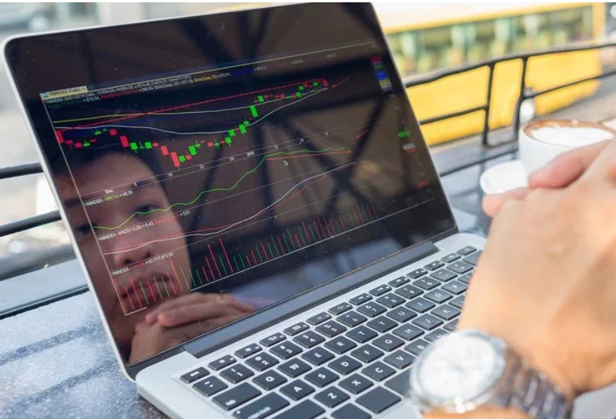
1. ความเป็นมาของปัญหา
รูปที่ 1 นักลงทุนมือใหม่ไม่สามารถควบคุมอารมณ์ตัวเองได้
รูปที่ 2 นักลงทุนต้องใช้เวลาเฝ้าหน้าจอ ในการเทรด

Slide 5
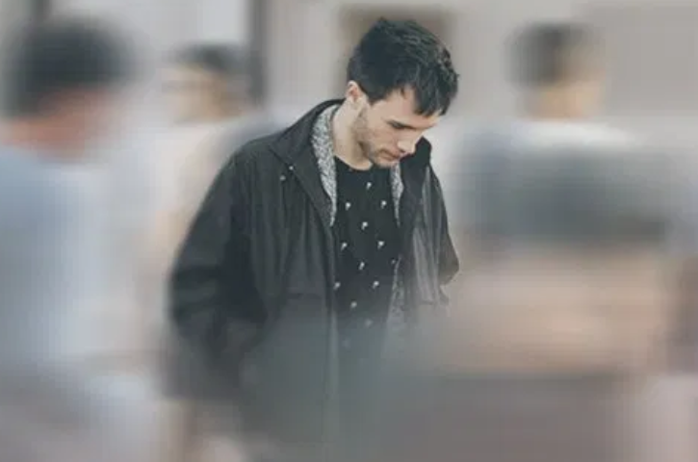
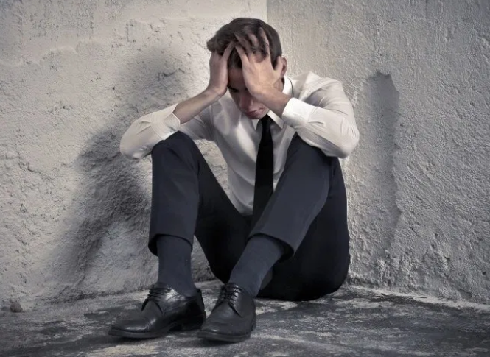
รูปที่ 3 ไม่รู้จะเริ่มต้นการเทรดอย่างไร
1. ความเป็นมาของปัญหา(ต่อ)
รูปที่ 4 การล้างพอร์ต

Slide 6
2. วัตถุประสงค์ของโครงงาน
1. เพื่อสร้างโปรแกรมเทรดอัตโนมัติ (Expert Advisors) สำหรับการซื้อขาย อัตราแลกเปลี่ยนเงินตราระหว่างประเทศ 2. เพื่ออำนวยความสะดวกผู้ใช้งานในการค้าขายอัตราแลกเปลี่ยนระหว่างประเทศ 3. เพื่อทดสอบแนวคิดของความสัมพันธ์ (Correlations) ระหว่างโปรดักส์ทางการเงิน

Slide 7



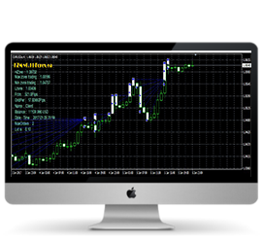
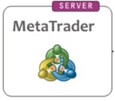
3 กรอบแนวความคิดของโครงงาน
Computer
User
Internet
Broker
แสดงแนวคิดการฝึกของระบบซื้อขายอัตโนมัติหลายสกุลเงิน

Slide 8
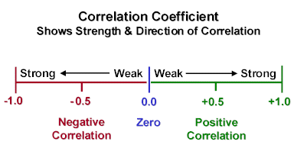
Correlation คือค่าอะไร?
“Correlation” เป็นอีกค่าพื้นฐานที่มีความพิเศษ และ มีประโยชน์เป็นอย่างมากในการเทรด เนื่องจาก เป็นค่าที่สามารถบอก “ความสัมพันธ์ของข้อมูล” ความสัมพันธ์นี้จะสามารถนำไปสู่การทำนายข้อมูลในอนาคต
แสดงแนวคิดการทดสอบของ Correlation
Positive correlation ความสัมพันธ์กันสูง และข้อมูลเคลื่อนไหวไปในทิศทางเดียวกัน
Negative correlation ความสัมพันธ์กันสูง และข้อมูลเคลื่อนไหวไปในทิศตรงกันข้ามกัน
Weak correlation มีความสัมพันธ์กันต่ำ หาความสัมพันธ์กันแทบจะไม่ได้ ค่า Correlation ก็จะมีค่าเข้าใกล้ 0
อ้างอิง: https://www.babypips.com/learn/forex/what-is-currency-correlation

Slide 9
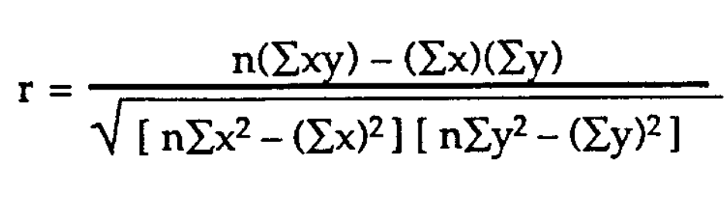
สูตรการคำนวณหาค่าสัมประสิทธิ์สหสัมพันธุ์ ( Correlation )
รูปสูตรการคำนวณหาค่าสัมประสิทธิ์สหสัมพันธุ์ ( Correlation )
r ค่าสัมประสิทธิ์สหสัมพันธุ์
x ค่าผลรวมของข้อมูลที่วัดได้ จากตัวแปรที่ 1
y ค่าผลรวมของข้อมูลที่วัดได้ จากตัวแปรที่ 2
ผลรวมของตัวแปรที่ 1
ผลรวมของตัวแปรที่ 2
ผลรวมของผลคูณระหว่าง ตัวแปรที่ 1 และ 2
อ้างอิง: https://www.statisticshowto.datasciencecentral.com/probability-and-statistics/correlation-coefficient-formula/

Slide 10
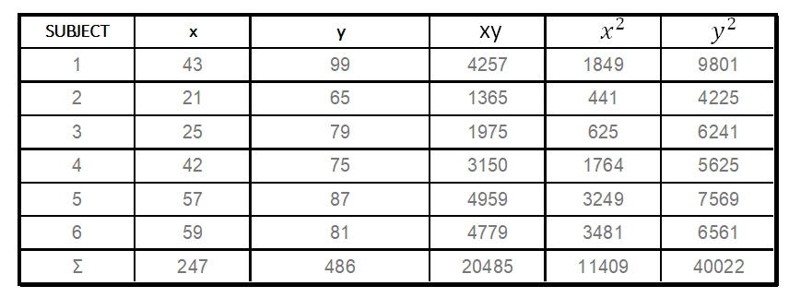
สูตรการคำนวณหาค่าสัมประสิทธิ์สหสัมพันธุ์ ( Correlation )
สูตรการคำนวณหาค่าสัมประสิทธิ์สหสัมพันธุ์ ( Correlation )

Slide 11
4. การออกแบบโครงงาน

Slide 12
4. การออกแบบโครงงาน

Slide 13
4. การออกแบบโครงงาน

Slide 14
4. การออกแบบโครงงาน

Slide 15
4. การออกแบบโครงงาน

Slide 16
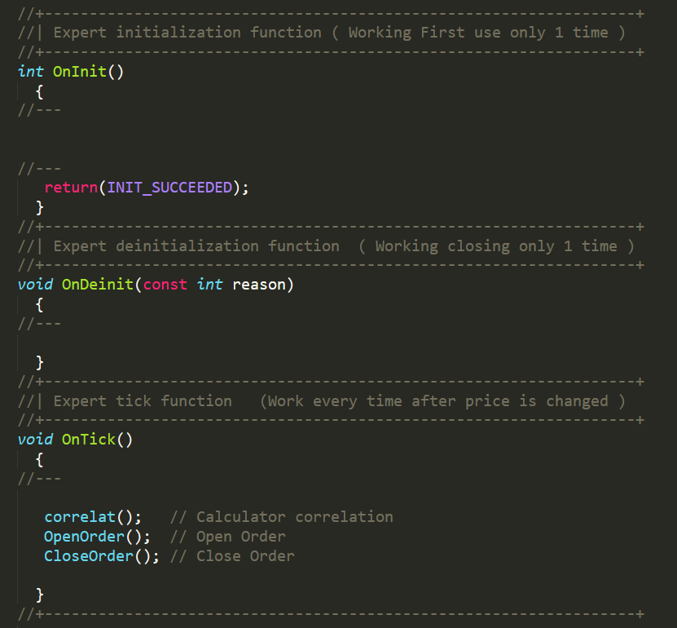
Code : Main

Slide 17
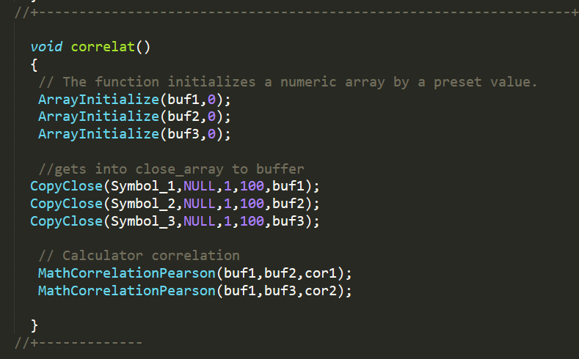
Code : correlat();

Slide 18
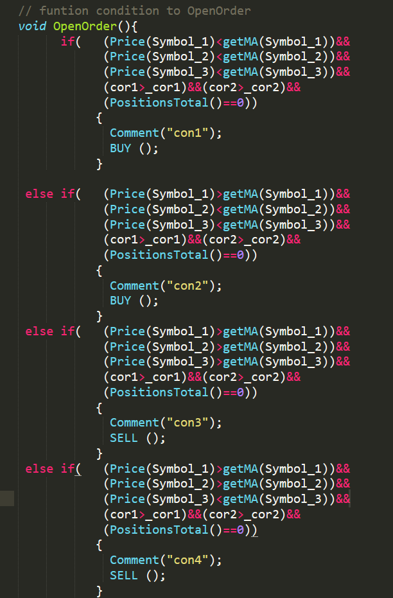
Code : CloseOrder();

Slide 19
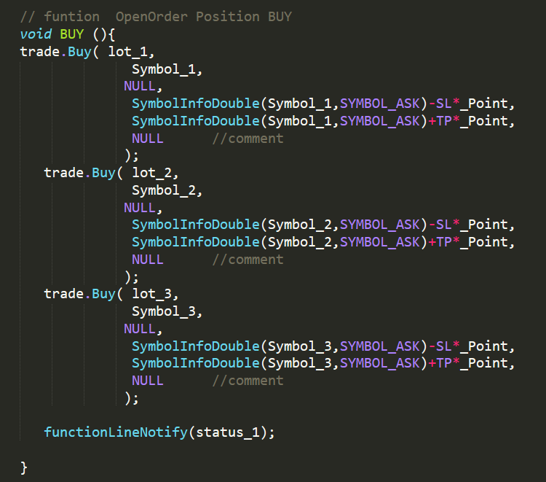
Code : BUY ();

Slide 20
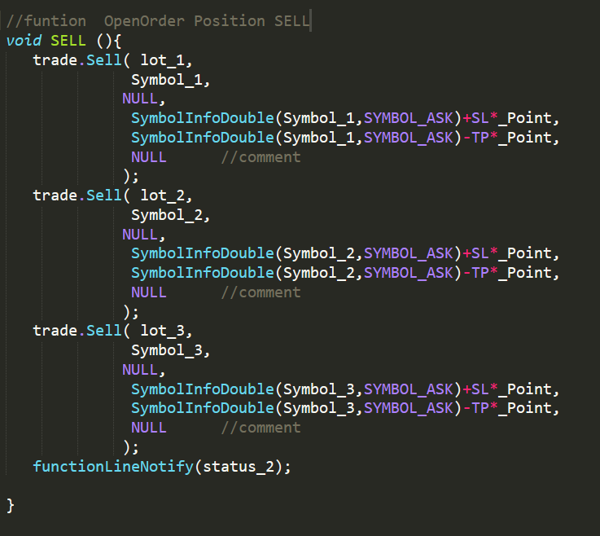
Code : SELL ();

Slide 21
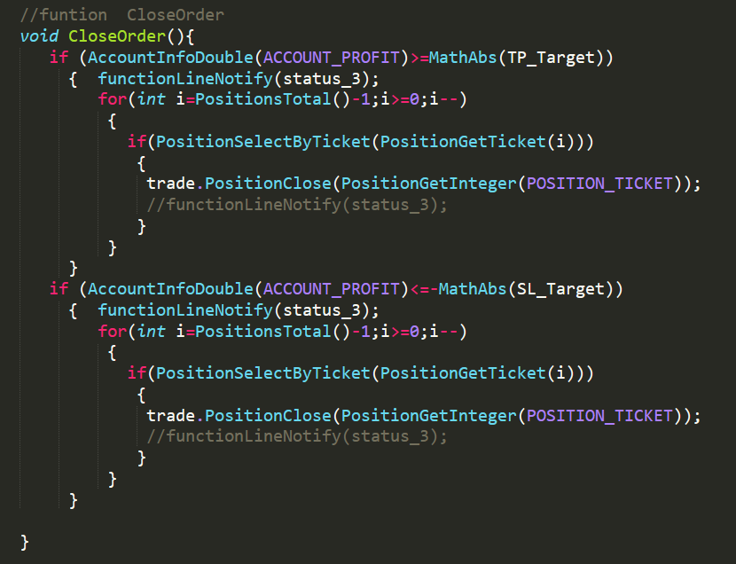
Code : CloseOder();

Slide 22
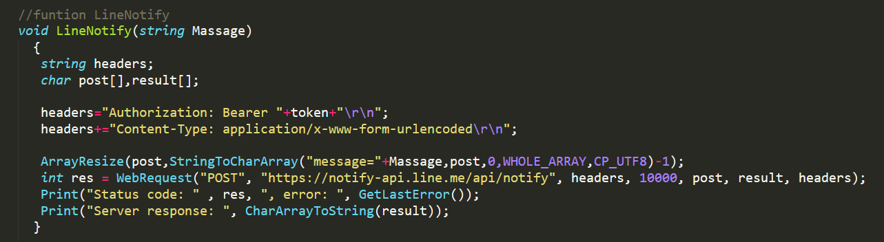
Code : LineNotify ();

Slide 23
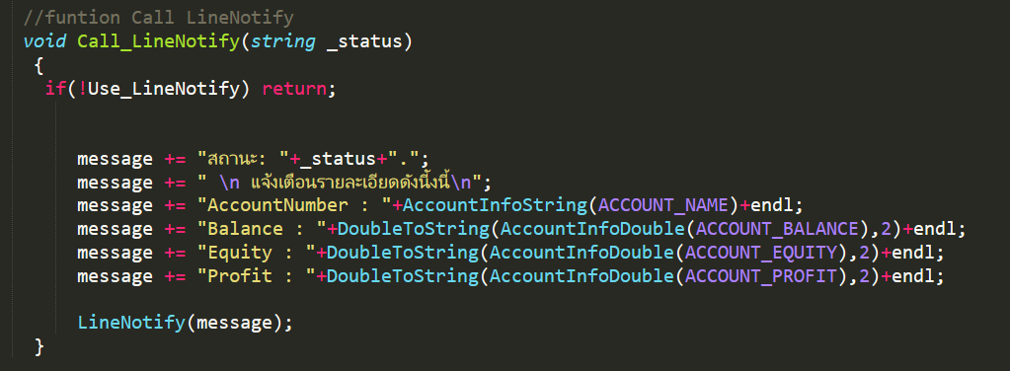
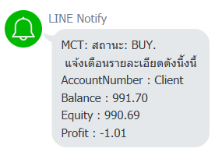
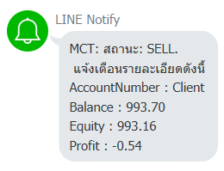
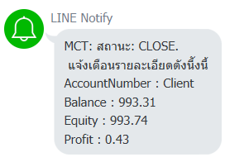
Code : Call_LineNotify();

Slide 24
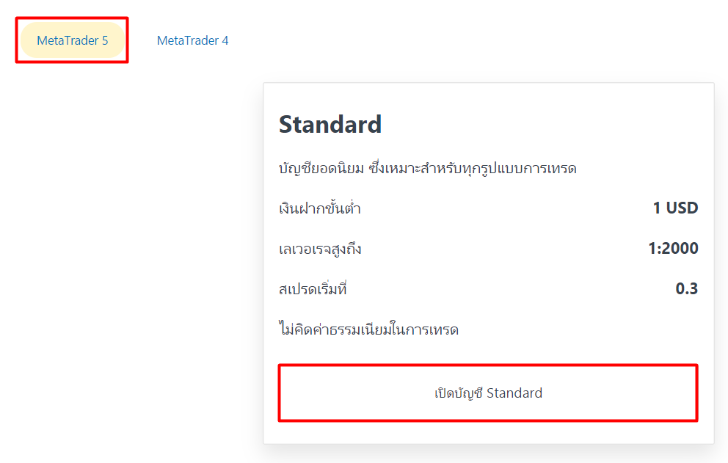
วิธีใช้งาน
1. เปิดบัญชีเทรดกับโบรกเกอร์ ผ่านเว็บไซต์ https://www.exness.com/th/standard_accounts#mt5

Slide 25
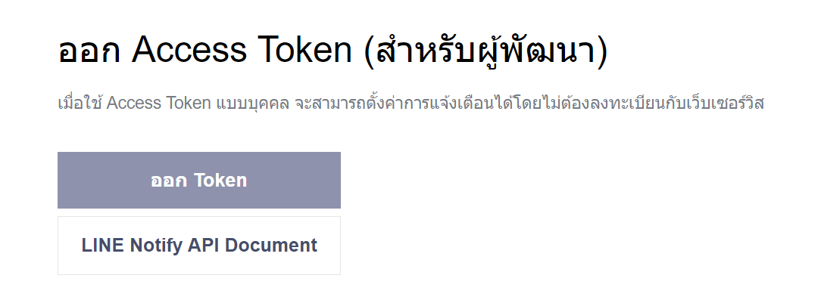
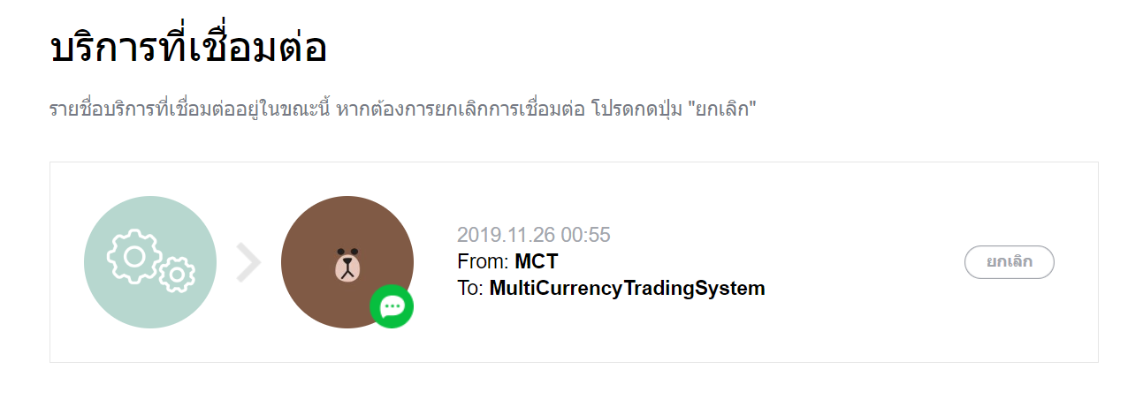
วิธีใช้งาน
2. เปิดใช้บริการ LINE Notify ผ่านเว็บไซต์ https://notify-bot.line.me/my/

Slide 26
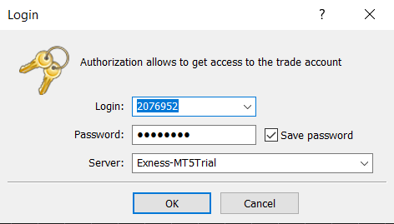
วิธีใช้งาน
3. Login ID and Password

Slide 27
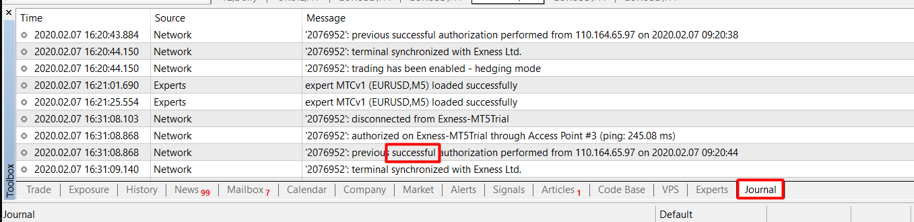
วิธีใช้งาน
4. เมื่อ Login สำเร็จ จะขึ้น successful ใน Toolbox > Journal

Slide 28
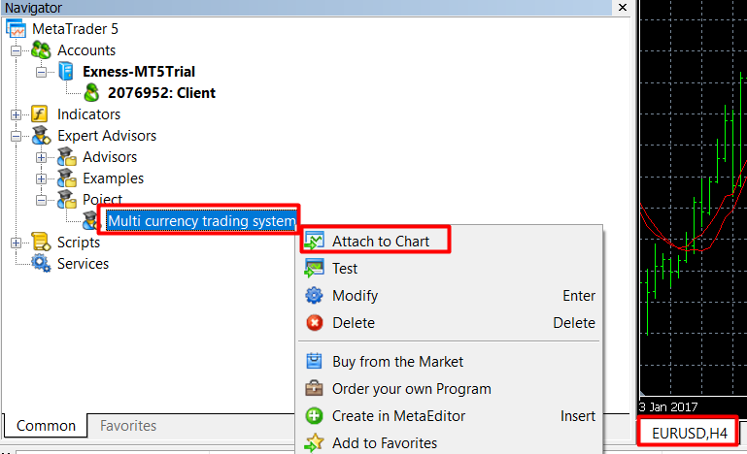
วิธีใช้งาน
5. ทำการเพิ่ม Expert Advisors ใน Chart EURUSD Timeframes H4

Slide 29
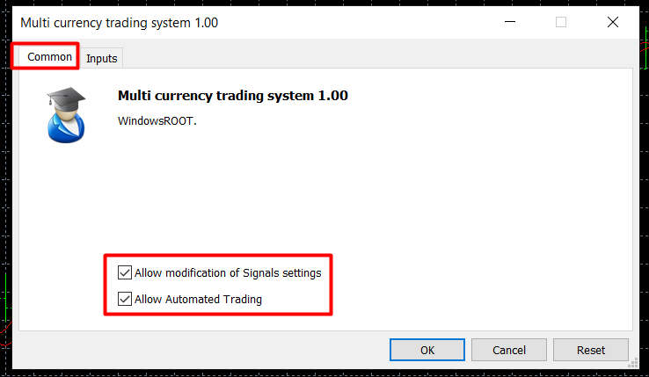
วิธีใช้งาน
6. ตั้งค่า Expert Advisors Tab Common ติ้กถูกทั้งหมด

Slide 30
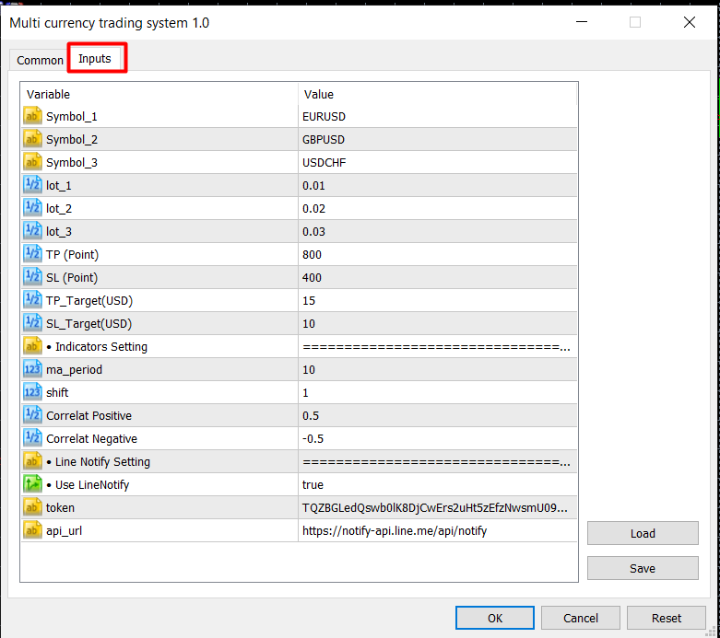
วิธีใช้งาน
7. ตั้งค่า Expert Advisors Tab Inputs

Slide 31
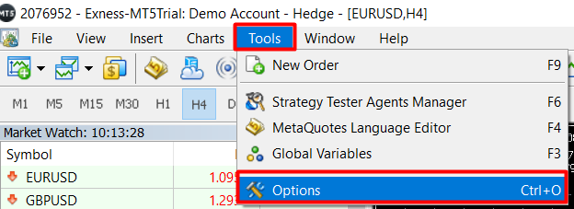
วิธีใช้งาน
8. ตั้งค่า การอนุญาต API Line Notify ที่ Menu > Tools > Options

Slide 32
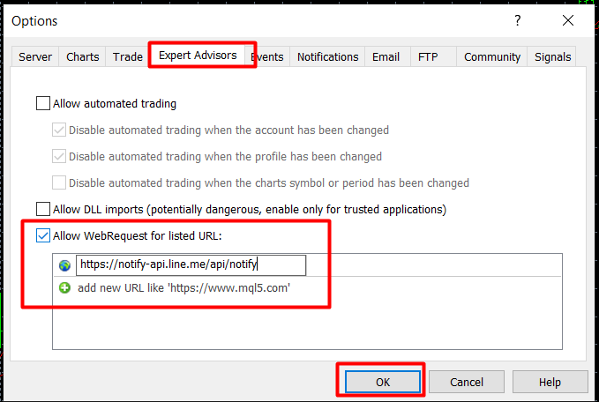
วิธีใช้งาน
9. ติ๊ก Allow WebRequest เพื่อเพิ่ม URL : https://notify-api.line.me/api/notify จากนั้นกด ok

Slide 33
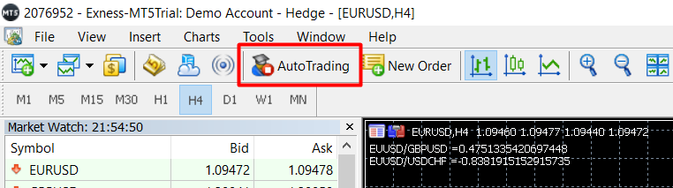
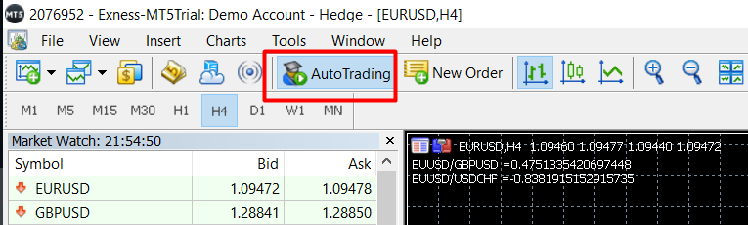
วิธีใช้งาน
10. คลิ๊ก ตรงช่อง Auto Trading ให้ขึ้นเป็นสีเขียน เพื่อเปิดทำกานเทรดแบบอัตโนมัติ
สถานการณ์ทำงานของ Expert Advisors : Disabled
สถานการณ์ทำงานของ Expert Advisors : Disabled
สถานการณ์ทำงานของ Expert Advisors : Enable

Slide 34
วิธีใช้งาน
9. ติ๊ก Allow WebRequest เพื่อเพิ่ม URL : https://notify-api.line.me/api/notify จากนั้นกด ok

Slide 35
การทดลอง

Slide 36
5. ผลการทดสอบ ชุดที่ 1 300 รูป 28x28 pixel RGB, Preprocess, Gray 32x32 pixel RGB, Preprocess, Gray

Slide 37
5.3 การทดสอบรูปภาพขนาด 28x28 จุดภาพ แบบผ่านกระบวนการลดความผิดเพี้ยนชุดที่ 1
แบบจำลอง | อ่านได้ (รูป) | เฉลี่ย | Precision | Recall
โครงข่ายประสาทเทียมแบบสังวัตนาการ (GoogleNet) | 229 | 76.33% | 76% | 76%
โครงข่ายประสาทเทียมแบบสังวัตนาการ (ResNet110) | 198 | 66% | 67% | 66%
ซัพพอร์ตเวคเตอร์แมชชีน | 196 | 65.33% | 68% | 65%
โครงข่ายประสาทเทียมแบบสังวัตนาการ (LeNet5 (Softmax)) | 192 | 64% | 66% | 64%
โครงข่ายประสาทเทียมแบบสังวัตนาการ (LeNet5 (RBF)) | 186 | 62% | 60% | 62%
ขั้นตอนวิธีการเพื่อนบ้านที่ใกล้ที่สุด | 183 | 61% | 64% | 61%
โปรแกรม Tresseract | 97 | 32.33% | 27.44% | 32.33%
5.4 การทดสอบรูปภาพขนาด 32x32 จุดภาพ แบบผ่านกระบวนการลดความผิดเพี้ยนชุดที่ 1
แบบจำลอง | อ่านได้ (รูป) | เฉลี่ย | Precision | Recall
โครงข่ายประสาทเทียมแบบสังวัตนาการ (GoogleNet) | 231 | 77% | 77% | 77%
โครงข่ายประสาทเทียมแบบสังวัตนาการ (ResNet110) | 210 | 70% | 70% | 70%
โครงข่ายประสาทเทียมแบบสังวัตนาการ (LeNet5 (RBF)) | 195 | 65% | 65% | 65%
ซัพพอร์ตเวคเตอร์แมชชีน | 194 | 64.67% | 65% | 65%
ขั้นตอนวิธีการเพื่อนบ้านที่ใกล้ที่สุด | 190 | 63.33% | 66% | 63%
โครงข่ายประสาทเทียมแบบสังวัตนาการ (LeNet5 (Softmax)) | 190 | 63.33% | 62% | 63%
โปรแกรม Tresseract | 105 | 35% | 34.53% | 35%

Slide 38
5.5 การทดสอบรูปภาพขนาด 28x28 จุดภาพ แบบภาพระดับเทาชุดที่ 1
แบบจำลอง | อ่านได้ (รูป) | เฉลี่ย | Precision | Recall
โครงข่ายประสาทเทียมแบบสังวัตนาการ (GoogleNet) | 237 | 79% | 80% | 79%
โครงข่ายประสาทเทียมแบบสังวัตนาการ (ResNet110) | 216 | 72% | 74% | 72%
โครงข่ายประสาทเทียมแบบสังวัตนาการ (LeNet5 (RBF)) | 182 | 60.67% | 63% | 61%
โครงข่ายประสาทเทียมแบบสังวัตนาการ (LeNet5 (Softmax)) | 180 | 60% | 62% | 60%
ขั้นตอนวิธีการเพื่อนบ้านที่ใกล้ที่สุด | 175 | 58.33% | 58% | 58%
ซัพพอร์ตเวคเตอร์แมชชีน | 167 | 55.67% | 56% | 56%
โปรแกรม Tresseract | 100 | 33.33% | 28.52% | 33.33%
5.6 การทดสอบรูปภาพขนาด 32x32 จุดภาพ แบบภาพระดับเทาชุดที่ 1
แบบจำลอง | อ่านได้ (รูป) | เฉลี่ย | Precision | Recall
โครงข่ายประสาทเทียมแบบสังวัตนาการ (GoogleNet) | 227 | 75.67% | 78% | 76%
โครงข่ายประสาทเทียมแบบสังวัตนาการ (ResNet110) | 201 | 67% | 74% | 67%
โครงข่ายประสาทเทียมแบบสังวัตนาการ (LeNet5 (Softmax)) | 187 | 62.33% | 63% | 62%
โครงข่ายประสาทเทียมแบบสังวัตนาการ (LeNet5 (RBF)) | 181 | 60.33% | 62% | 60%
ขั้นตอนวิธีการเพื่อนบ้านที่ใกล้ที่สุด | 175 | 58.33% | 60% | 58%
ซัพพอร์ตเวคเตอร์แมชชีน | 170 | 56.67% | 56% | 57%
โปรแกรม Tresseract | 95 | 31.67% | 2.72% | 31.66%

Slide 39
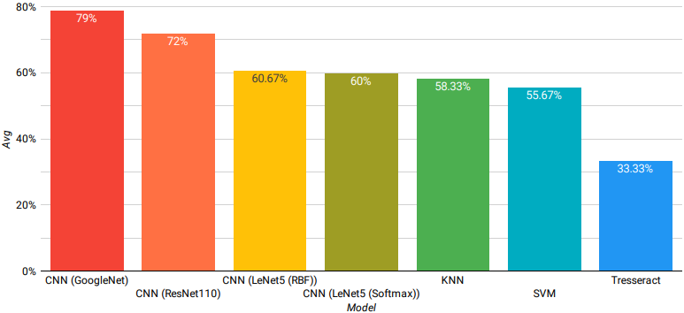
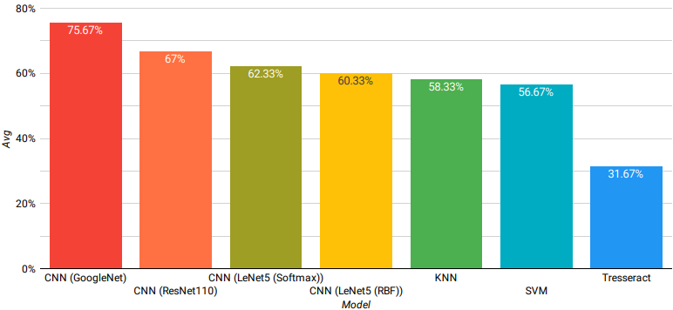
กราฟผลการทดสอบรูปภาพขนาด 28x28 จุดภาพ แบบการแปลงภาพภาพระดับเทาชุดที่ 1
กราฟผลการทดสอบรูปภาพขนาด 32x32 จุดภาพ แบบการแปลงภาพระดับเทาชุดที่ 1

Slide 40
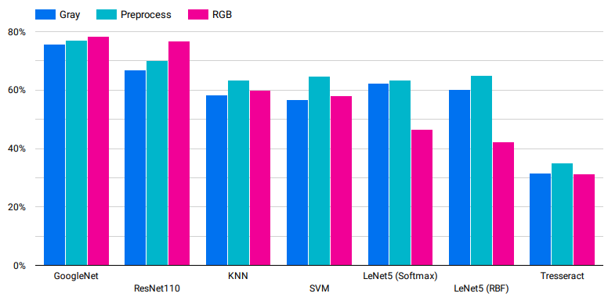
ภาพรวมผลการทดสอบของภาพ ขนาด 32x32 จุดภาพ ชุดที่ 1
แบบจำลอง | RGB | Preprocess | Gray
GoogleNet | 78.33% | 77% | 75.67%
ResNet110 | 76.67% | 70% | 67%
KNN | 60% | 63.33% | 58.33%
SVM | 58% | 64.67% | 56.67%
LeNet5 (Softmax) | 46.67% | 63.33% | 62.33%
LeNet5 (RBF) | 42.33% | 65% | 60.33%
Tresseract | 31.33% | 35% | 31.67%
กราฟภาพรวมผลการทดสอบของภาพ ขนาด 32x32 จุดภาพ

Slide 41
ภาพรวมผลการทดสอบของภาพ ขนาด 28x28 จุดภาพ ชุดที่ 1
แบบจำลอง | RGB | Preprocess | Gray
GoogleNet | 79% | 76.33% | 79.00%
ResNet110 | 78.33% | 66.00% | 72.00%
KNN | 59% | 61.00% | 58.33%
SVM | 58.33% | 65.33% | 55.67%
LeNet5 (RBF) | 50% | 62.00% | 60.67%
LeNet5 (Softmax) | 48.33% | 64.00% | 60.00%
Tresseract | 33.33% | 32.33% | 33.33%
ภาพรวมผลการทดสอบของภาพ ขนาด 32x32 จุดภาพ ชุดที่ 1
แบบจำลอง | RGB | Preprocess | Gray
GoogleNet | 78.33% | 77% | 75.67%
ResNet110 | 76.67% | 70% | 67%
KNN | 60% | 63.33% | 58.33%
SVM | 58% | 64.67% | 56.67%
LeNet5 (Softmax) | 46.67% | 63.33% | 62.33%
LeNet5 (RBF) | 42.33% | 65% | 60.33%
Tresseract | 31.33% | 35% | 31.67%
สรุปผลการทดลองขนาดรูปภาพ 28*28 และ 32*32 มีผลต่อความถูกต้องภาพรวมโดยเฉลี่ย 0.4%
โมเดล GoogleNet และ ResNet110เมื่อทำกระบวนการลดความผิดเพี้ยนจะทำให้ความถูกต้องลดลง
โมเดลอื่นๆ เมื่อทำกระบวนการลดความผิดเพี้ยนจะทำให้ความถูกต้องมากขึ้น

Slide 42
6. ผลการทดสอบ ชุดที่ 2 ตรง, ข้าง และกลับด้าน อย่างละ 128 รูป รวมทั้งหมด 384 รูป CNN, KNN, SVM, Tesseract AutoML, Anyline, Line, Azure, Vision ,Line

Slide 43
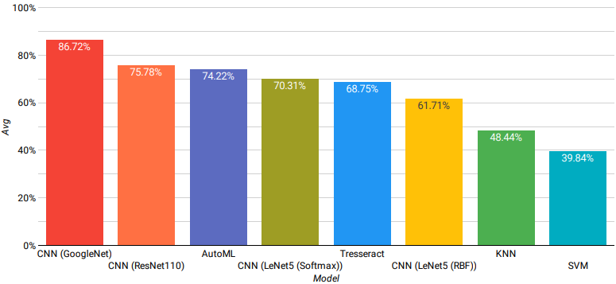
6.1 ผลการทดสอบรูปภาพชุดที่ 2 ตรง
แบบจำลอง | อ่านได้ (รูป) | เฉลี่ย | Precision | Recall
โครงข่ายประสาทเทียมแบบสังวัตนาการ (GoogleNet) | 111 | 86.72% | 87% | 87%
โครงข่ายประสาทเทียมแบบสังวัตนาการ (ResNet110) | 97 | 75.78% | 73% | 74%
ระบบ AutoML | 95 | 74.22% | 72% | 71%
โครงข่ายประสาทเทียมแบบสังวัตนาการ (LeNet5 (Softmax)) | 90 | 70.31% | 65% | 68%
โปรแกรม Tresseract | 88 | 68.75% | 50% | 62%
โครงข่ายประสาทเทียมแบบสังวัตนาการ (LeNet5 (RBF)) | 79 | 61.71% | 55% | 55%
ขั้นตอนวิธีการเพื่อนบ้านที่ใกล้ที่สุด | 62 | 48.44% | 56% | 48%
ซัพพอร์ตเวคเตอร์แมชชีน | 51 | 39.84% | 41% | 44%
กราฟผลการทดสอบรูปภาพชุดที่ 2 ตรง

Slide 44
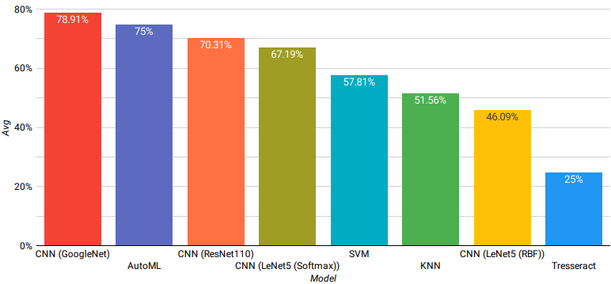
6.2 ผลการทดสอบรูปภาพชุดที่ 2 ด้านข้าง
แบบจำลอง | อ่านได้ (รูป) | เฉลี่ย | Precision | Recall
โครงข่ายประสาทเทียมแบบสังวัตนาการ (GoogleNet) | 101 | 78.91% | 74% | 74%
ระบบ AutoML | 96 | 75% | 78% | 73%
โครงข่ายประสาทเทียมแบบสังวัตนาการ (ResNet110) | 90 | 70.31% | 69% | 69%
โครงข่ายประสาทเทียมแบบสังวัตนาการ (LeNet5 (Softmax)) | 86 | 67.19% | 62% | 60%
ซัพพอร์ตเวคเตอร์แมชชีน | 74 | 57.81% | 58% | 59%
ขั้นตอนวิธีการเพื่อนบ้านที่ใกล้ที่สุด | 66 | 51.56% | 51% | 47%
โครงข่ายประสาทเทียมแบบสังวัตนาการ (LeNet5 (RBF)) | 59 | 46.09% | 44% | 41%
โปรแกรม Tresseract | 32 | 25% | 6.08% | 11.65%
กราฟผลการทดสอบรูปภาพชุดที่ 2 ด้านข้าง

Slide 45
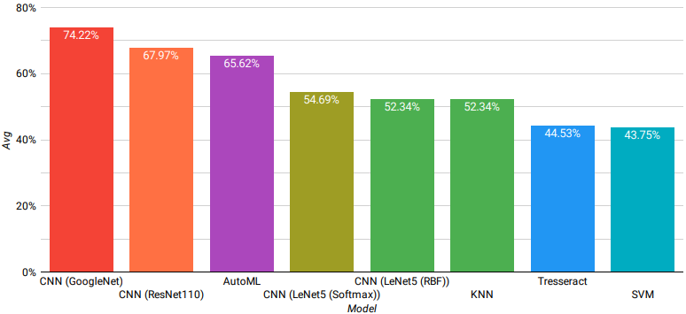
6.3 ผลการทดสอบรูปภาพชุดที่ 2 กลับด้าน
แบบจำลอง | อ่านได้ (รูป) | เฉลี่ย | Precision | Recall
โครงข่ายประสาทเทียมแบบสังวัตนาการ (GoogleNet) | 95 | 74.22% | 70% | 68%
โครงข่ายประสาทเทียมแบบสังวัตนาการ (ResNet110) | 87 | 67.97% | 63% | 62%
ระบบ AutoML | 84 | 65.62% | 63% | 64%
โครงข่ายประสาทเทียมแบบสังวัตนาการ (LeNet5 (Softmax)) | 70 | 54.69% | 49% | 45%
โครงข่ายประสาทเทียมแบบสังวัตนาการ (LeNet5 (RBF)) | 67 | 52.34% | 46% | 46%
ขั้นตอนวิธีการเพื่อนบ้านที่ใกล้ที่สุด | 67 | 52.34% | 54% | 50%
โปรแกรม Tresseract | 57 | 44.53% | 25% | 36%
ซัพพอร์ตเวคเตอร์แมชชีน | 56 | 43.75% | 46% | 42%
กราฟผลการทดสอบรูปภาพชุดที่ 2 กลับด้าน

Slide 46
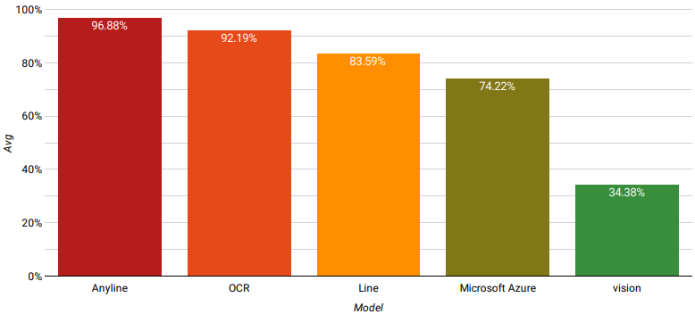
6.4 ผลการทดสอบแอปพลิเคชั่น ตรง
แบบจำลอง | ความถูกต้องเฉลี่ย
Anyline | 96.88%
Line brain | 92.19%
Line | 83.59%
Microsoft Azure | 74.22%
vision | 34.38%
Line brain
กราฟผลการทดสอบทดสอบแอปพลิเคชัน ตรง

Slide 47
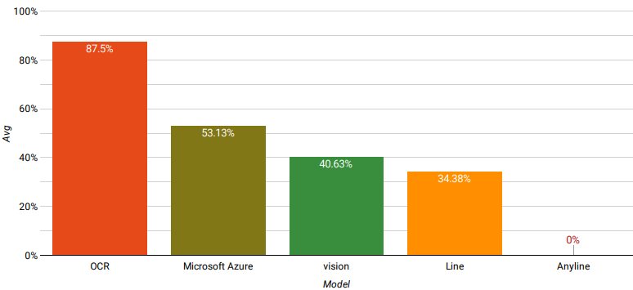
6.5 ผลการทดสอบแอปพลิเคชั่น ด้านข้าง
แบบจำลอง | ความถูกต้องเฉลี่ย
Line brain | 87.50%
Microsoft Azure | 53.13%
vision | 40.63%
Line | 34.38%
Anyline | 0.00%
Line brain
กราฟผลการทดสอบทดสอบแอปพลิเคชัน ด้านข้าง

Slide 48
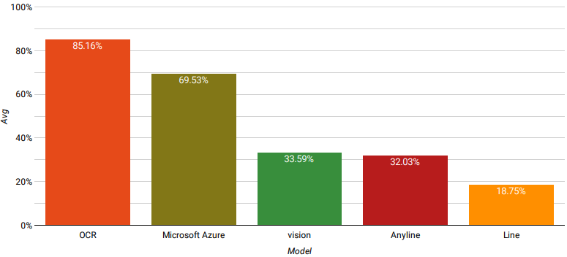
6.6 ผลการทดสอบแอปพลิเคชั่น กลับด้าน
แบบจำลอง | ความถูกต้องเฉลี่ย
Line brain | 85.16%
Microsoft Azure | 69.53%
vision | 33.59%
Anyline | 32.03%
Line | 18.75%
Line brain
กราฟผลการทดสอบทดสอบแอปพลิเคชัน กลับด้าน

Slide 49
สรุปผลการทดสอบของภาพชุดที่ 2
แอป/แบบจำลอง | ตรง | ด้านข้าง | กลับ
Anyline | 96.88% | 0 | 32.03%
Line brain | 92.19% | 87.5 | 85.156
GOOGLENET | 85.94% | 78.91% | 75.78%
Line | 83.59% | 34.38% | 18.75%
RESNET | 78.13% | 70.31% | 67.97%
Microsoft Azure | 74.22% | 53.13% | 69.53%
Automl | 73.44% | 71.09% | 65.63%
Tresseract | 70.31% | 24.22% | 45.31%
LeNet5(Softmax) | 69.53% | 67.19% | 53.91%
LeNet5(RBF) | 61.72% | 46.09% | 52.34%
KNN | 48.44% | 50.78% | 50.78%
SVM | 39.84% | 56.25% | 44.53%
vision | 34.38% | 40.63% | 33.59%

Slide 50
7. การออกแบบและพัฒนาโมบายเว็บแอปพลิเคชัน
Data Flow Diagram ของโมบายเว็บแอปพลิเคชัน
แสดงการทำงานของ DFD Level 0

Slide 51
แสดงการทำงานของคอนเท็กซ์ไดอะแกรม Level 0

Slide 52
แสดงการทำงานการไหลของข้อมูลระดับที่ 1

Slide 53
8. สรุปผลตามขอบเขต
หลังจากทางคณะผู้จัดทำชุดภาพข้อมูลสำหรับการอ่านค่าจากภาพมิเตอร์น้ำโดยการเรียนรู้ของเครื่อง และทำการทดสอบประสิทธิภาพ ตามขอบเขตที่ได้กำหนดไว้ได้ผลสรุปการทดลอง คือ
8.1 สร้าง Dataset ภาพตัวเลขของมาตรวัดน้ำจำนวน 1500 ภาพ (0-9 อย่างละ 150 ภาพ) สำหรับ Training, 200 ภาพสำหรับ Validation, 300 ภาพสำหรับ Testing สรุป ได้ตามขอบเขต
8.2 สร้างแบบจำลองใช้ในการจดจำตัวเลขของมาตรวัดน้ำ โดยใช้ CNN, KNN และ SVM สรุป ได้ตามขอบเขต
8.3 ทำการเปรียบเทียบความถูกต้องของแบบจำลองในข้อ 2 กับ แอพพลิเคชั่น Anyline, ระบบAutoML และ โปรแกรมTesseract สรุป ได้ตามขอบเขต
8.4 จัดทำ Mobile Web เพื่อทดสอบ Model ในข้อ 2 อย่างน้อย 200 ภาพ สรุป ได้ตามขอบเขต
8.5 สามารถบันทึกรูปภาพใหม่เข้าไปยังฐานข้อมูลได้ สรุป ได้ตามขอบเขต
8.6 มีความถูกต้องในการอ่านมาตรวัดน้ำที่ 80 เปอร์เซ็นต์ขึ้นไป สรุป ไม่ได้ตามขอบเขต เนื่องจาก ชุดภาพข้อมูลอาจยังไม่มากพอ และพบปัญหาตัวเลข 6 และ 9 เมื่อทำการกลับด้านมีลักษณะเหมือนกันแบบจำลองจึงไม่สามารถแยกได้
8.7 ใช้ภาพของมาตรวัดน้ำยี่ห้อ SANWA ในการทดสอบประสิทธิภาพระบบ สรุป ได้ตามขอบเขต

Slide 54
จบการนำเสนอ

